Slide 1
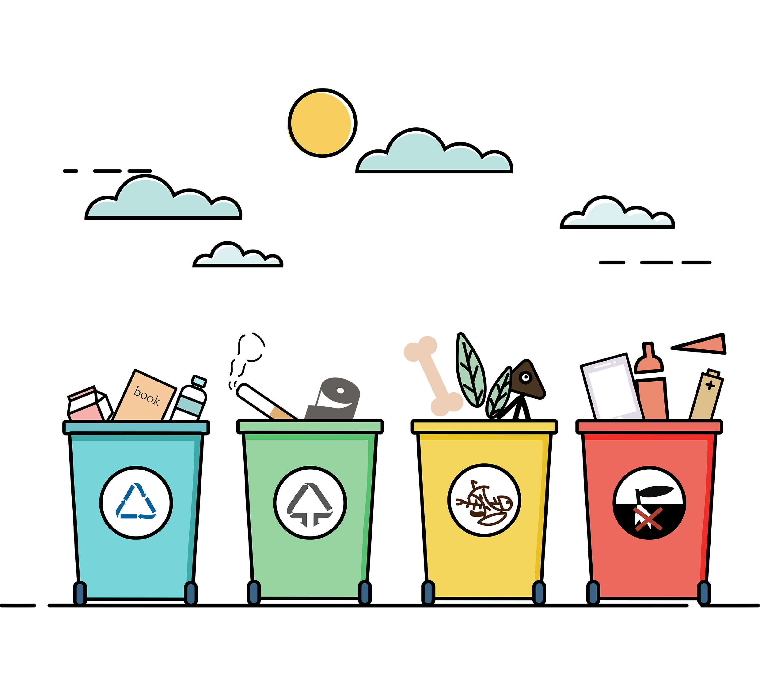
垃
圾
分
类
从 我 做 起

Slide 2
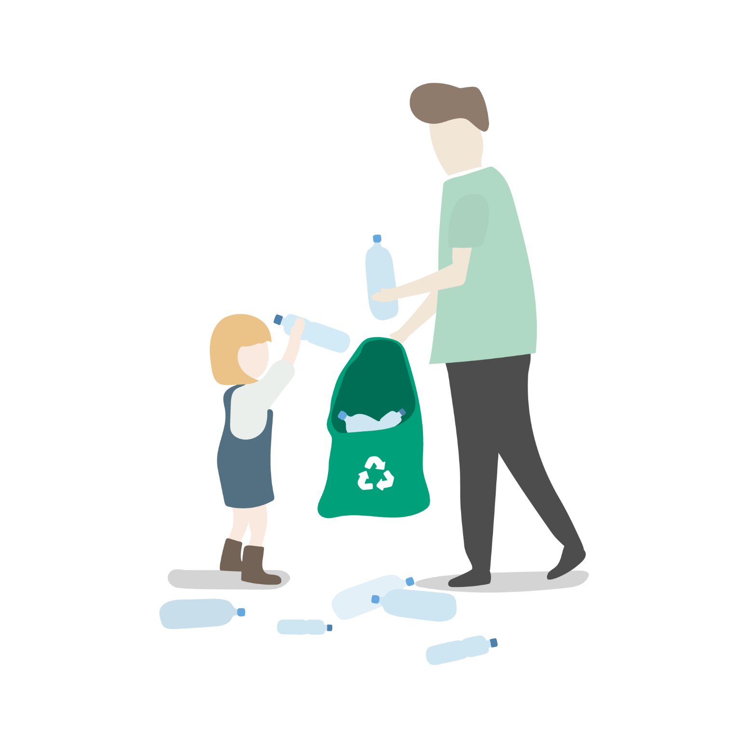
https://www.ypppt.com/
目
录
01产生原因
02垃圾分类
03分类原则
04分类好处

Slide 3
01
PART
产生原因

Slide 4
垃圾分类认识
定义
目的
拉圾分类，指按一定规定或标准将垃圾分类储存、分类投放和分类搬运，从而转变成公共资源的一系列活动的总称。
分类的目的是提高垃圾的资源价值和经济价值，力争物尽其用。
成就
实现
2019年，北京将实现全市97%的行政村生活垃圾得到有效治理，完成全市162处非正规垃圾堆放点75%的治理任务。
垃圾在分类储存阶段属于公众的私有品，垃圾经公众分类投放后成为公众所在小区或社区的区域性准公共资源。

Slide 5
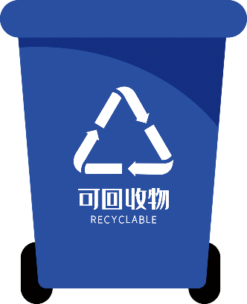
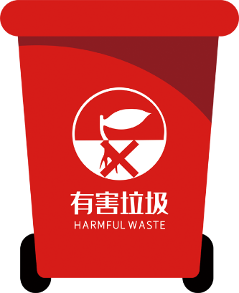
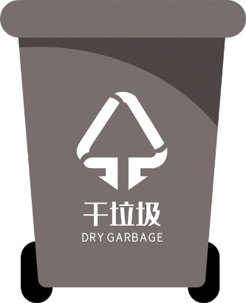
垃圾分类现状
更多地方的
垃圾被简易堆放
或填埋
臭气蔓延
污染土壤
地下水体
每个人每天都会
扔出许多垃圾
大部分垃圾得到
无害化处理

Slide 6
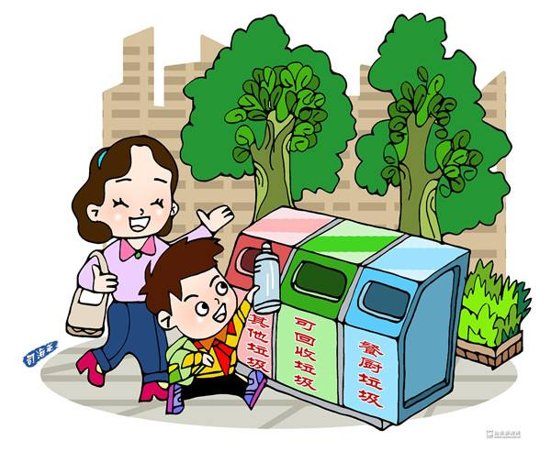
垃圾处理成本
一百元至几百元不等
垃圾无害化处理的费用是非常高的，根据处理方式的不同，处理一吨垃圾的费用约为一百元至几百元不等。人们大量地消耗资源，大规模生产，大量地消费，又大量地生产着垃圾。后果将不堪设想。

Slide 7
02
PART
垃圾分类

Slide 8
可回收垃圾
回收后经过再加工可以成为生产原料或者经过整理可以再利用的物品
废纸类
塑料类
玻璃类
金属类
电子废弃物类
织物类

Slide 9
湿垃圾
在食品加工和消费过程中产生的剩菜剩饭、菜梗菜叶、瓜果皮核、废弃食物、废弃食用油脂等易腐垃圾

Slide 10
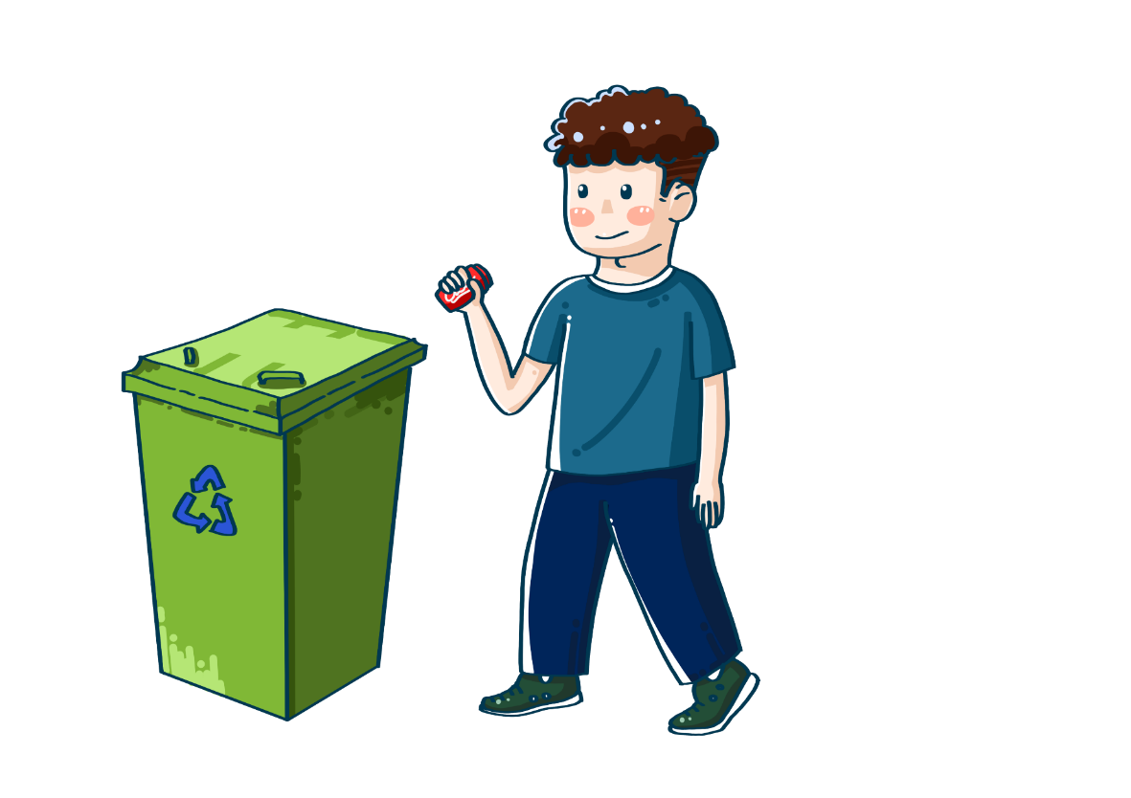
干垃圾
除可回收物、湿垃圾、有害垃圾之外的垃圾
废弃食品袋/盒
废弃保鲜膜/袋
废弃纸巾
废弃瓶罐
灰土
烟头
宠物粪便
Notes:
https://www.ypppt.com/

Slide 11
有害垃圾
存有对人体健康有害的重金属、有毒的物质或者对环境造成现实危害或者潜在危害的废弃物
废电池 | 废荧光灯管 | 废灯泡 | 废水银温度计
废油漆桶 | 废家电类 | 过期药品 | 过期化妆品

Slide 12
03
PART
分类原则

Slide 13
分而用之
分类目的：将废弃物分流处理
物质利用
利用现有生产制造能力
回收利用回收品
能量利用
填埋处置

Slide 14
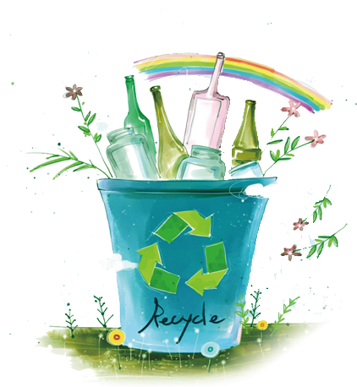
因地制宜
各地、各区、各社(区)、各小区地理、经济发展水平、企业回收利用废弃物的能力
居民来源、生活习惯、经济与心理承担能力

Slide 15
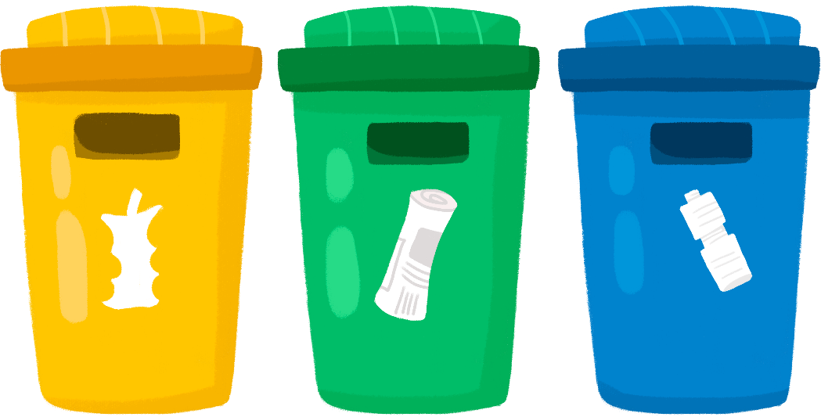
自觉自治
成为垃圾减量、分类、
回收和利用的
主力军
养成"减量、循环、
自觉、自治“的
行为规范
创新垃圾分类
处理模式

Slide 16
04
PART
分类好处

Slide 17
减少占地
生活垃圾中有些物质不易降解
使土地受到严重侵蚀
减少垃圾
数量达
60%
垃圾
分类
去掉可以回收的物质
去掉不易降解的物质

Slide 18
减少污染
卫生填埋
简易填埋
目前我国的垃圾处理多采用卫生，填埋甚至简易填埋的方式
占用上万亩土地
虫蝇乱飞
污水四溢
臭气熏天
严重污染环境

Slide 19
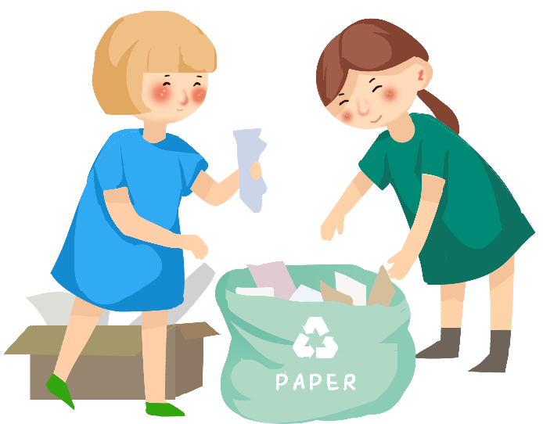
变废为宝
垃圾中的其他物质也能转化为资源
堆肥
加工成建材
食品
草木
织物
砖瓦
灰土
生产有机肥料
垃圾焚烧
发电、供热或制冷

Slide 20
谢
谢
观
看
T H A N K S

Slide 21
更多精品PPT资源尽在—优品PPT！
www.ypppt.com
PPT模板下载：www.ypppt.com/moban/ 节日PPT模板：www.ypppt.com/jieri/
PPT背景图片：www.ypppt.com/beijing/ PPT图表下载：www.ypppt.com/tubiao/
PPT素材下载： www.ypppt.com/sucai/ PPT教程下载：www.ypppt.com/jiaocheng/
字体下载：www.ypppt.com/ziti/ 绘本故事PPT：www.ypppt.com/gushi/
PPT课件：www.ypppt.com/kejian/
Notes:
模板来自于 优品PPT https://www.ypppt.com/

